Slide 1
TRƯỜNG TIỂU HỌC HƯNG ĐẠO
CHÀO MỪNG QUÝ THẦY CÔ
VỀ DỰ GIỜ THĂM LỚP
Môn Tự nhiên và Xã hội lớp 3
BÀI 2: PHÒNG TRÁNH HỎA HOẠN KHI Ở NHÀ (T2)
Giáo viên:Trần Thị Chuyến
Lớp: 3

Slide 3
Thứ……ngày…..tháng…..năm…….
TỰ NHIÊN VÀ XÃ HỘI
Bài 2: PHÒNG TRÁNH HỎA HOẠN KHI Ở NHÀ (T2)
1. Điều tra, phát hiện những thứ có thể gây cháy trong nhà em theo gợi ý sau:
Các thứ dễ gây cháy | Nguy cơ gây cháy | Đề xuất của em
Can xăng | Để gần bếp lửa | Không để gần bếp lửa
? | ? | ?
? | ? | ?
? | ? | ?
Giấy báo
Để gần bếp lửa
Cất gọn trong kho
Để gần các vật liệu dễ cháy
Nến, đèn dầu
Giấy báo
Đề gần vải vóc, giấy báo
Rò rỉ khí ga
Khóa van bình ga sau khi sử dụng xong.
Bình ga

Slide 4
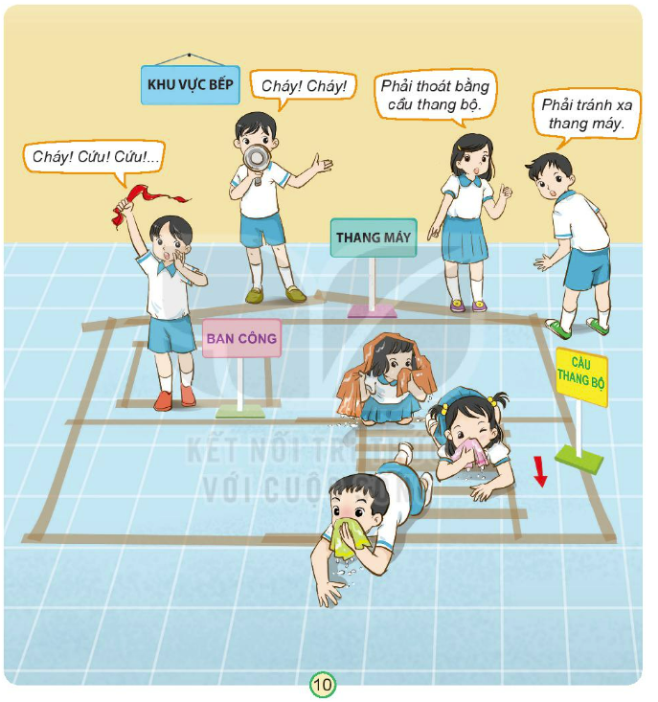
Thứ……ngày…..tháng…..năm…….
TỰ NHIÊN VÀ XÃ HỘI
Bài 2: PHÒNG TRÁNH HỎA HOẠN KHI Ở NHÀ (T2)
2. Em và các bạn đang chơi ở nhà, bỗng trong bếp phát cháy, em sẽ làm gì?
+ Ngay lập tức gọi 114 và hô hoán người dân xung quanh giúp đỡ.
+ Nếu ở chung cư thì nhanh chóng thoát hiểm bằng cầu thang bộ.
+ Sử dụng chăn mềm có thấm nước trùm lên người và khăn thấm nước để che kín mũi và miệng.

Slide 5
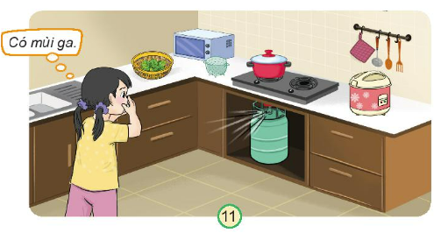
Thứ……ngày…..tháng…..năm…….
TỰ NHIÊN VÀ XÃ HỘI
Bài 2: PHÒNG TRÁNH HỎA HOẠN KHI Ở NHÀ (T3)
3. Em xử lí như thế nào trong tình huống sau?
- Nếu phát hiện có mùi ga trong nhà, em sẽ:
+ Không bật tắt các thiết bị điện, kể cả điện thoại di động
+ Lập tức khóa van bình ga.
+ Mở cửa sổ và cửa ra vào để thông gió.
+ Thông báo cho người lớn trong gia đình.

Slide 6
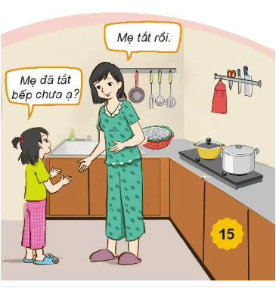
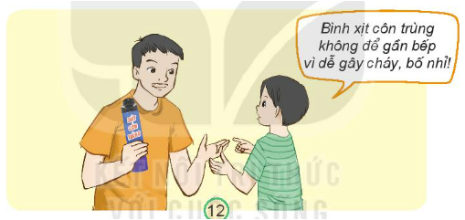
Thứ……ngày…..tháng…..năm…….
TỰ NHIÊN VÀ XÃ HỘI
Bài 2: PHÒNG TRÁNH HỎA HOẠN KHI Ở NHÀ (T4)
4. Những việc nên làm và không nên làm để phòng tránh cháy nhà.

Slide 7
Thứ……ngày…..tháng…..năm…….
TỰ NHIÊN VÀ XÃ HỘI
Bài 2: PHÒNG TRÁNH HỎA HOẠN KHI Ở NHÀ (T2)
4. Những việc nên làm và không nên làm để phòng tránh cháy nhà.
- Những việc nên làm:
+ Luôn tắt các thiết bị điện trước khi ra ngoài.
+ Khóa van bình ga sau khi sử dụng xong.
+ Không vừa cắm sạc điện thoại vừa sử dụng.
+ Lắp đặt các hệ thống tự ngắt điện và cảnh báo cháy nổ trong gia đình
+ Không để các đồ dùng, vật lễ dễ cháy gần nơi đun nấu.
+ Trước khi tắm phải tắt bình nóng lạnh.
- Những việc không nên làm:
+ Không để các vật dụng dễ cháy như xăng, dầu, giấy báo ở gần bếp ga.
+ Không sử dụng thiết bị điện quá công suất dẫn đến gây nóng đường dây dẫn điện, khiến cho dây nóng chảy và chập điện.
+ Không sử dụng quá nhiều thiết bị điện cùng lúc dẫn đến quá tải.

Slide 8
Thứ……ngày…..tháng…..năm…….
TỰ NHIÊN VÀ XÃ HỘI
Bài 2: PHÒNG TRÁNH HỎA HOẠN KHI Ở NHÀ (T2)

Slide 9
XIN CHÂN THÀNH CẢM ƠN
QUÝ THẦY CÔ GIÁO VÀ CÁC EM

